Slide 1
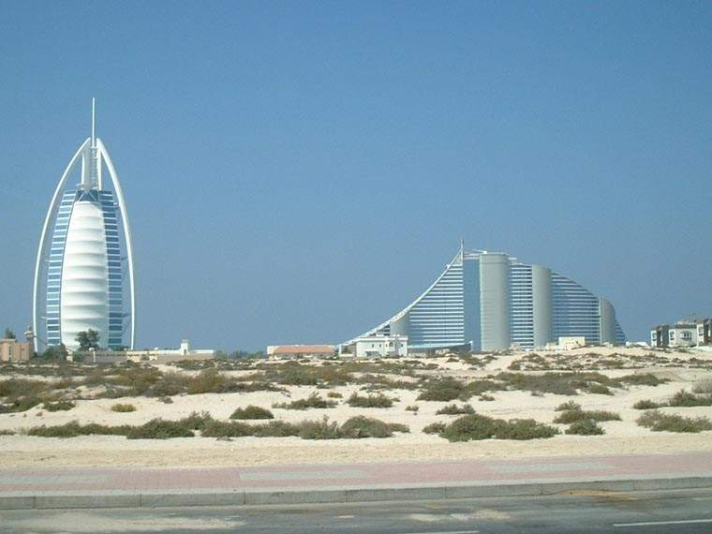
沙漠中的绿洲
制作人：李莉

Slide 2
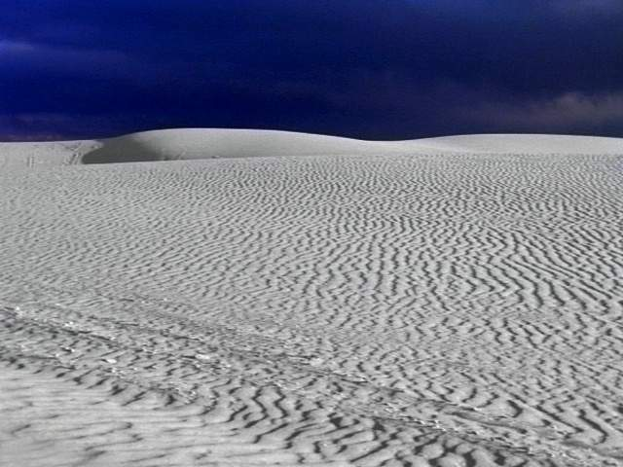
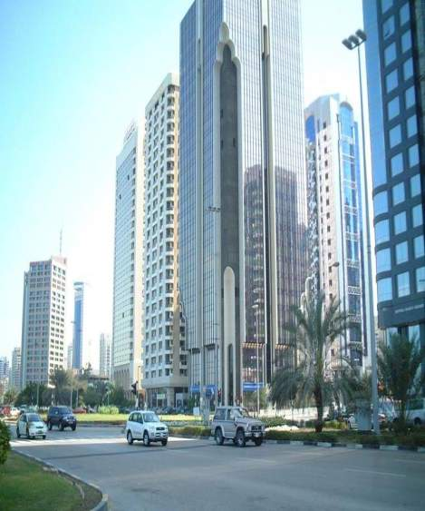
从飞机上往下看，阿联酋到处是白茫茫 的一片。这不是白雪，而是沙漠。在这白茫茫的沙漠中，有着星罗棋布的绿洲——那是城市。

Slide 3
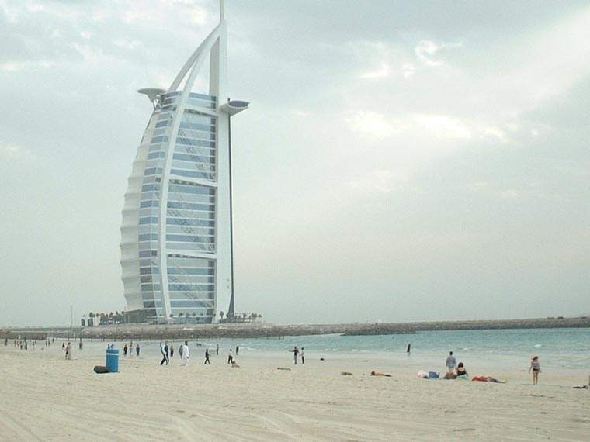

Slide 4
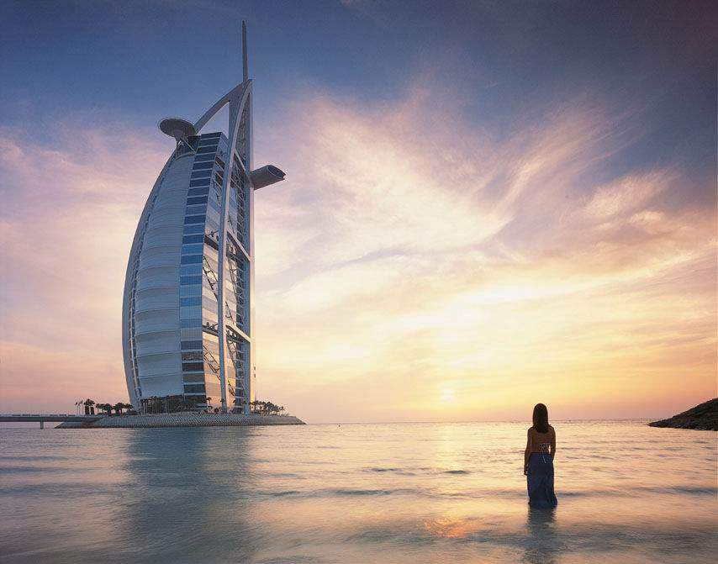

Slide 5
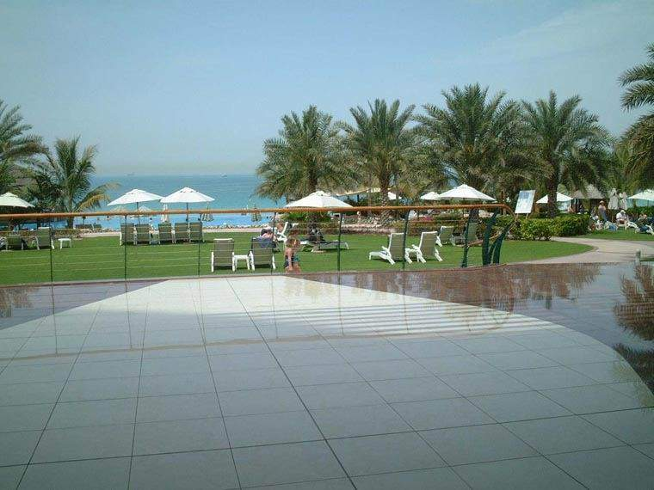

Slide 6
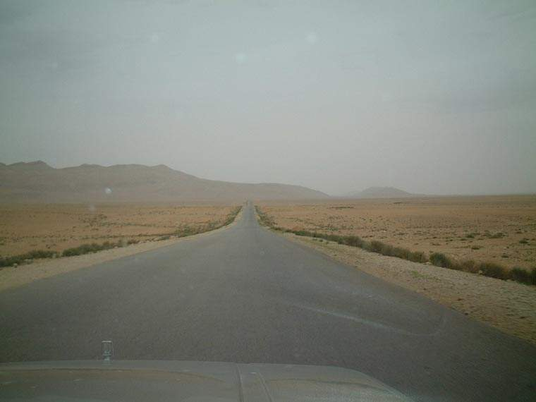

Slide 7
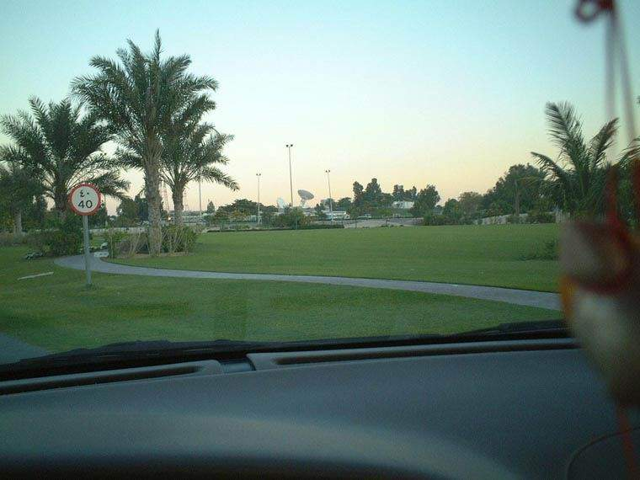

Slide 8
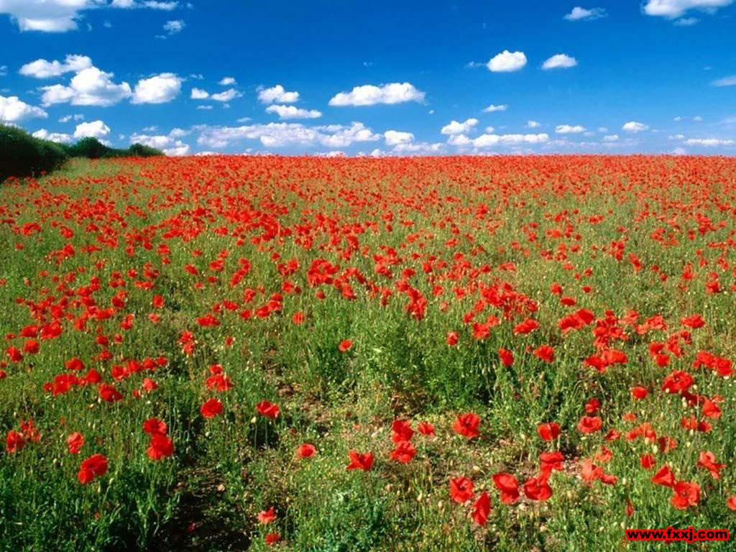

Slide 9
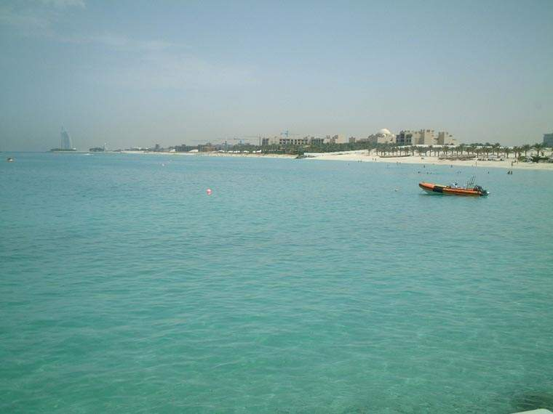

Slide 10
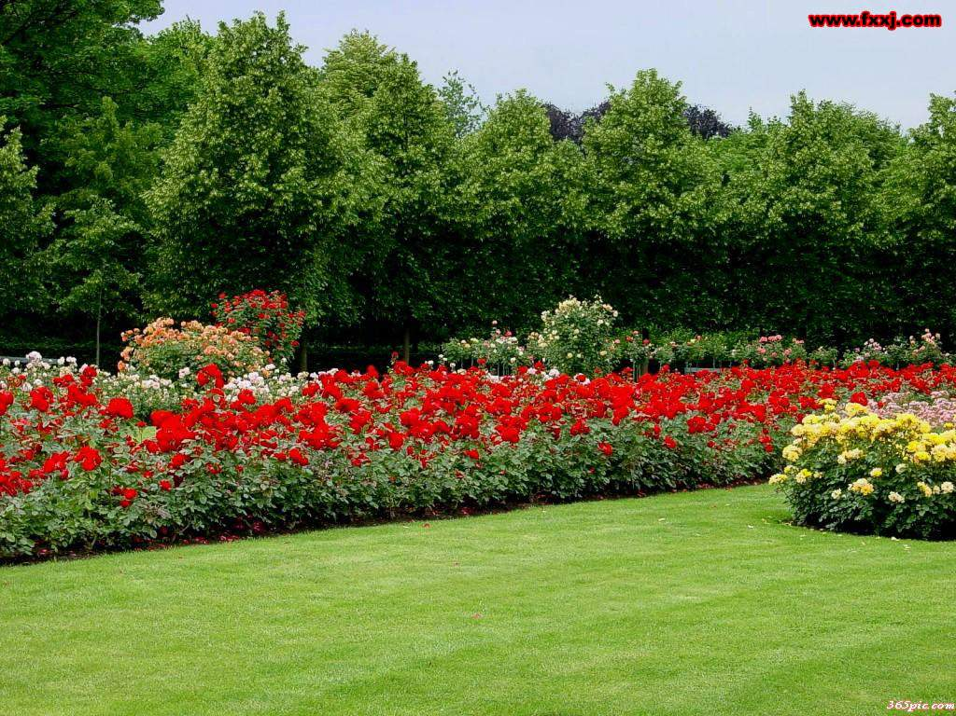

Slide 11
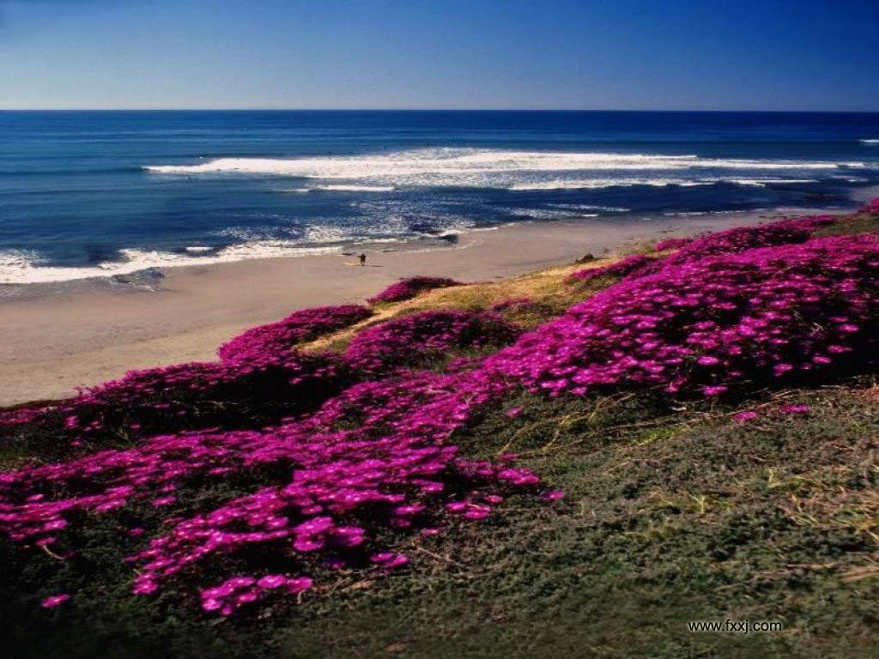

Slide 12
原先这里是沙漠，地面全是白花花的盐碱，好象罩着一层硬硬的壳。

Slide 13
